Slide 1
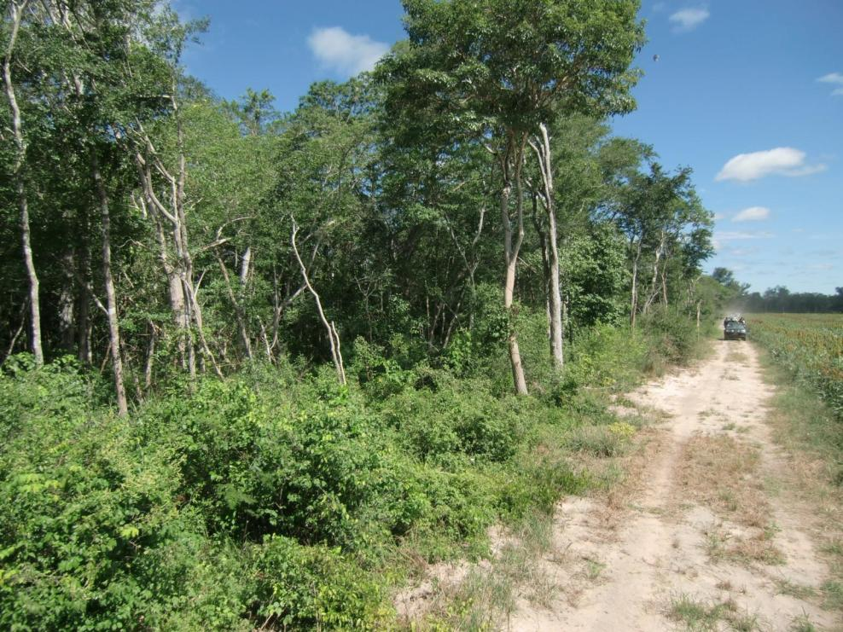
CAMPOS EN PARAGUAY
SE PRESENTA UN PEQUEÑO RESUMEN DE LOS CAMPOS, SU UBICACIÓN, LOS PUERTOS Y SU POTENCIAL AGRICOLA Y FORESTAL

Slide 2

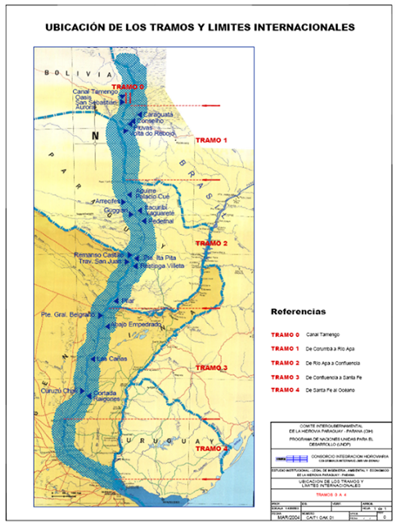
UBICACIÓN CON RESPECTO A LA HIDROVIA
CAMPOS
BAHIA NEGRA
TODO EL PROYECTO APUNTA A SU SALIDA POR LA HIDROVIA
LOS PUERTOS DE EMBARQUE EN BAHIA NEGRA Y EN VILLETA YA ESTAN ADQUIRIDOS Y EN PROCESO DE PLANIFICACIÓN
EN LA INVERSION SE PRIORIZO EL TIPO DE TIERRA Y SU UBICACIÓN CON RESPECTO AL RIO PARAGUAY.
CENTRALPORT VILLETA
NUEVA PALMIRA

Slide 3

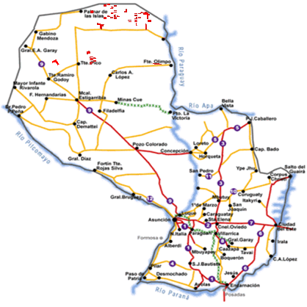
UBICACIÓN DE TIERRAS Y PUERTOS
PROYECTO DE CAÑA DE AZUCAR Y ETANOL
TIERRAS UBICADAS EN LA MEJOR ZONA AGRICOLA DEL CHACO
PUERTOS ESTRATEGICOS PARA SALIDA DE MERCADERIA
200.000 HECTAREAS AL NORTE DE LINEA 1 (ZONA DE SUELOS AGRICOLAS)
RUTAS EN PROCESO DE CONCESIÓN PRIVADA EN RAPIDO DESARROLLO
PUERTO BAHIA NEGRA
CAMPOS AGRICOLAS
PUERTO EN VILLETA

Slide 4
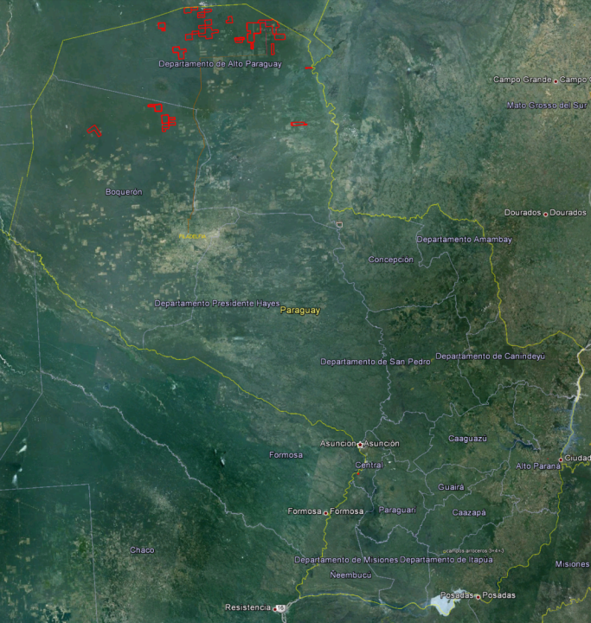
IMAGEN GOOGLE
CAMPOS
PUERTO DE BAHIA NEGRA
PUERTO DE VILLETA

Slide 5
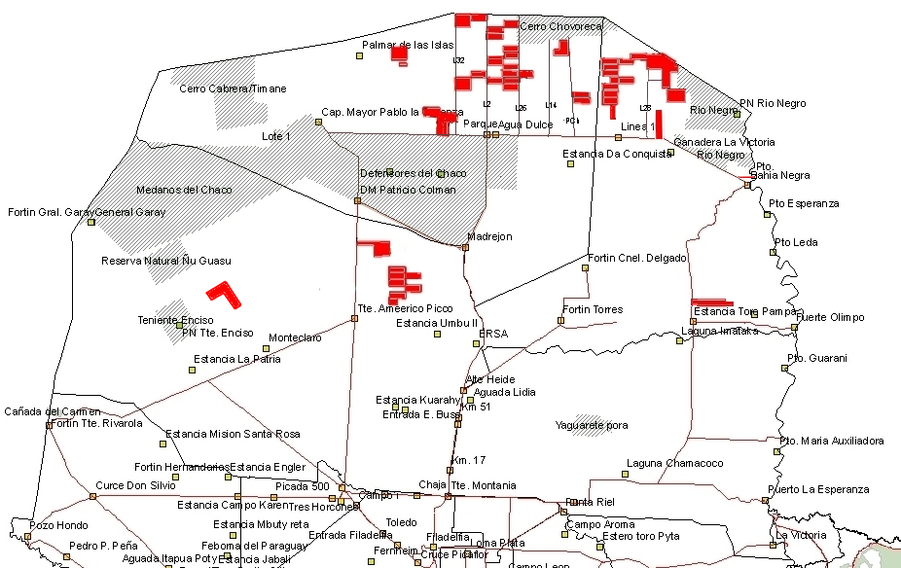
UBICACIÓN DE LAS TIERRAS

Slide 6
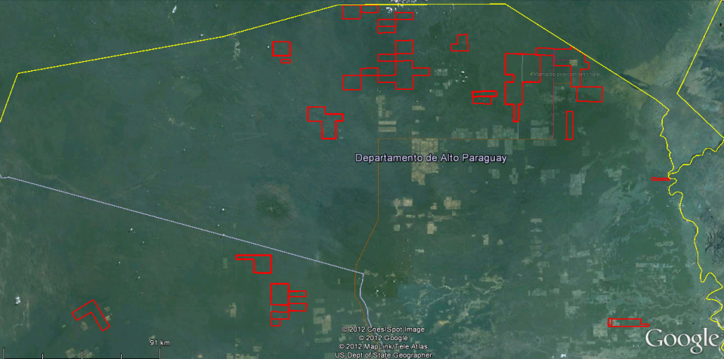
ZONA NORTE
ZONA CON GRAN POTENCIAL AGRICOLA Y FORESTAL

Slide 7
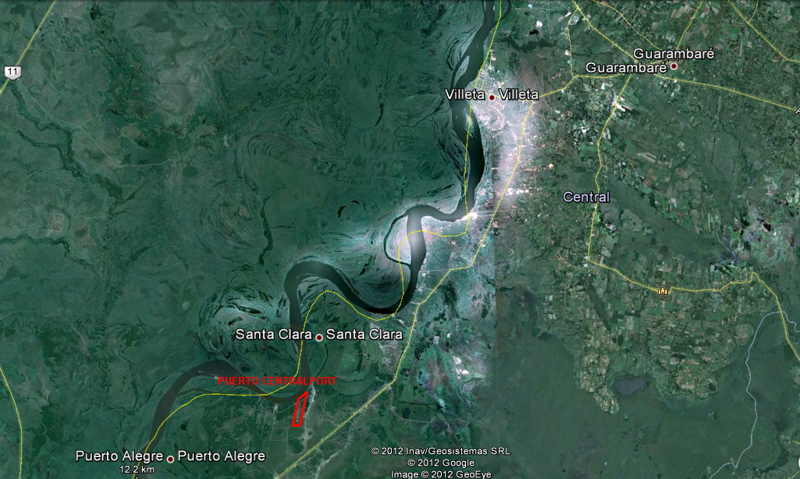
PUERTO ZONA SUR DE VILLETA
ZONA DE GRAN DESARROLLO DE PUERTOS ADM, NOBLE, DREYFUS, DEKALPAR, ETC

Slide 8
PUERTO CENTRALPORT
75 HAS
RUTA NACIONAL VILLETA ALBERDI

Slide 9
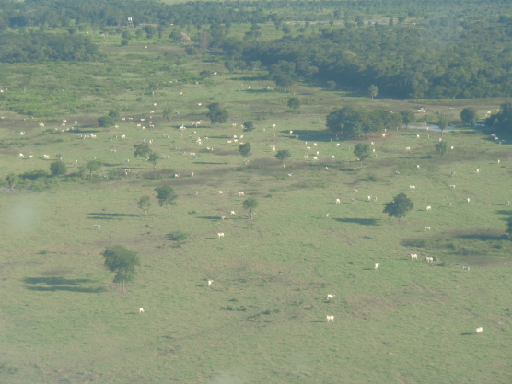
GRAN POTENCIAL GANADERO DE PRODUCCION DE CARNE
CAMPOS UTILIZADOS CASI EXCLUSIVAMENTE CON GANADERIA DE CRIA E INVERNADA.
SEGÚN EXPERIENCIAS CONOCIDAS SE PUEDE PRODUCIR HASTA 400 KG DE CARNE CON DOTACIONES DE 2 UNIDADES GANADERAS.
EN CAMPOS SIN MAYOR MANEJO SE LOGRAN FACILMENTE 250 KG DE CARNE SOBRE PASTURAS DE GATON PANIC Y TANZANIA.

Slide 10
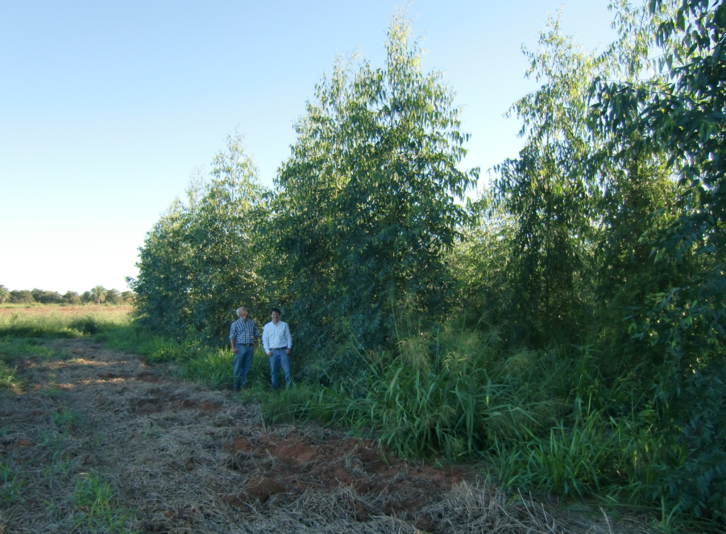
CLONES DE EUCALYPTUS DE 11 MESES SOBRE SUELOS ARENOSOS DEL NORTE DEL CHACO

Slide 11
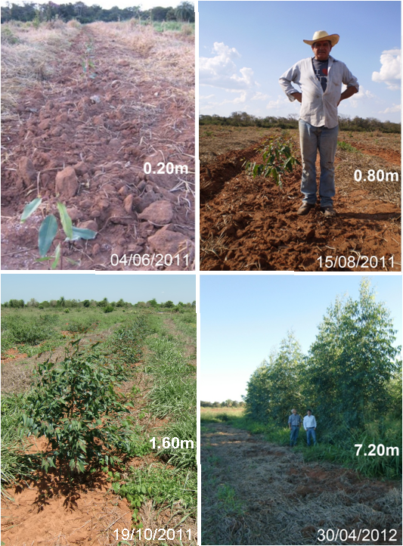
CRECIMIENTO DE CLONES DE EUCALIPTUS
NUMERO DE CLON | PROM. ALTURA AL AÑO(m) | ESPECIE
43 | 6,6 | grandis x camaldulensis
44 | 6,7 | grandis x camaldulensis
57 | 6,0 | grandis x urophylla
72 | 7,2 | grandis x camaldulensis
78 | 7,6 | grandis x camaldulensis
79 | 7,2 | grandis x camaldulensis
84 | 6,4 | grandis x camaldulensis
86 | 7,1 | grandis x camaldulensis
88 | 7,4 | grandis x camaldulensis
102 | 7,0 | urophylla x grandis
112 | 7,2 | Urophylla x camaldulensis
130 | 6,6 | urophylla x grandis
246 | 6,6 | botryoides x saligna
2283 | 6,5 | propinqua
PROMEDIO | 6,9

Slide 12
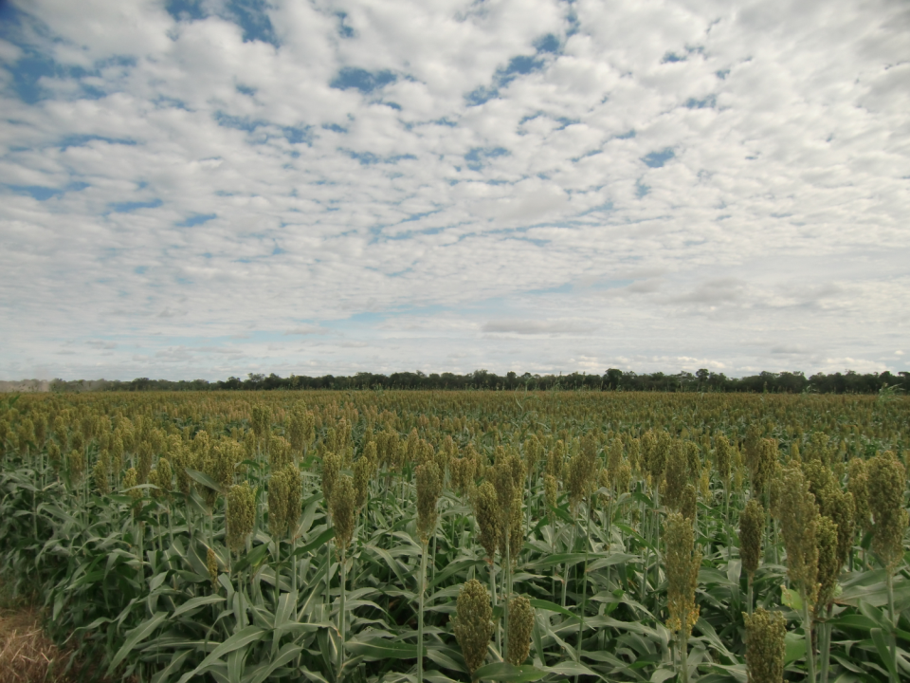
SORGO SOBRE CAMPOS EN AGUA DULCE
CENTRO NORTE DEL CHACO
EN EXPERIENCIAS PRELIMINARES SE OBTIENEN DE 4000 A 6000 KG DE SORGO POR HECTAREA

Slide 13
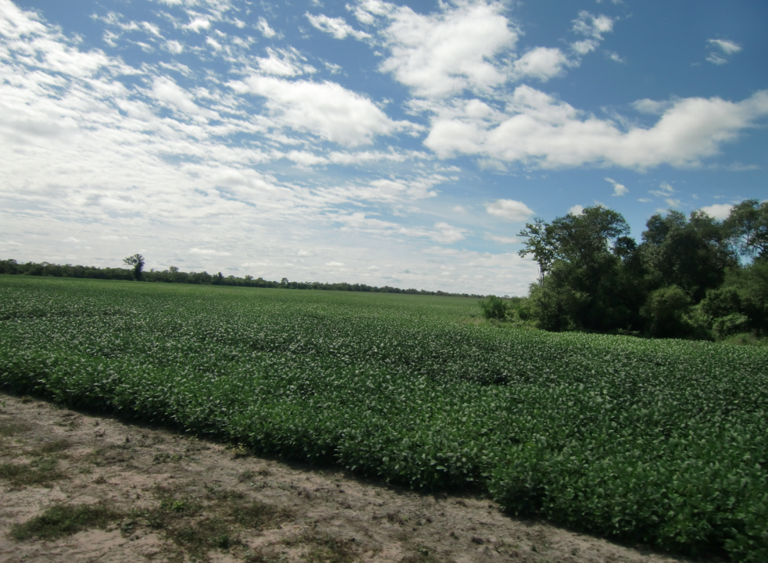
SOJA SOBRE RASTROJO DE SORGO
EN EXPERIENCIAS PRELIMINARES SE OBTIENEN DE 2000 A 3000 KG DE SOJA POR HECTAREA

Slide 14
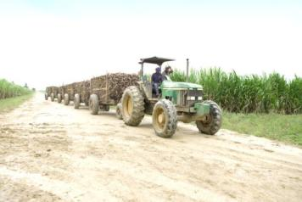
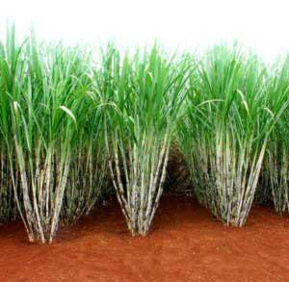
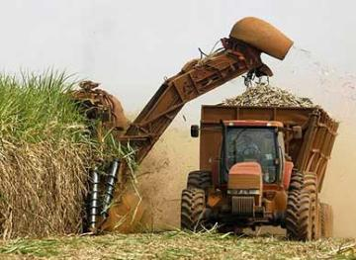
PROYECTO EN DESARROLLO
CAÑA DE AZUCAR
SE REALIZO LA PRIMER PLANTACION DE 30 HECTAREAS DE SEMILLERO DE CAÑA DE AZUCAR.
SE PLANTARAN 20.000 HECTAREAS DE CAÑA EN 5 AÑOS.
SE REALIZARA UN INGENIO PARA PRODUCCION DE ETANOL CON CAPACIDAD DE 2.000.000 TONELADAS.
SE ESTIMA UNA PRODUCCION DE 100 TONELADAS DE CAÑA POR HECTAREA.
SE PRODUCIRAN DE 130 A 150 MILLONES DE LITROS DE ETANOL POR AÑO.

Slide 15
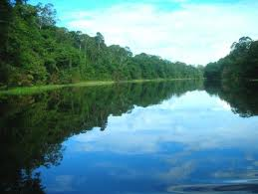
INDICES PRODUCTIVOS
CAÑA DE AZUCAR
PLANTACION: 20.000 HECTAREAS
SE REGARA LA TOTALIDAD DEL AREA PRODUCTIVA.
PRODUCCION POR HECTAREA: 100 TON
PRODUCCION TOTAL: 2.000.000 TON
MOLIENDA DIARIA: 10.000 TON
RENDIMIENTO EN ETANOL: 75 LITROS POR TONELADA
PRODUCCION ETANOL TOTAL: 150 MILLONES DE LITROS

Slide 16
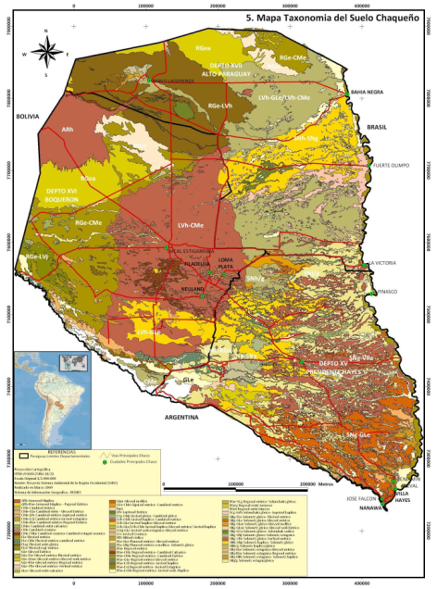
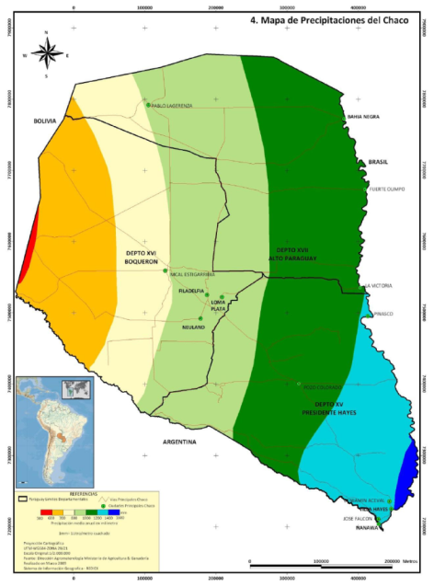
PLANOS SUELOS Y PRECIPITACION

Slide 17
CLIMA DEL CHACO

Slide 18
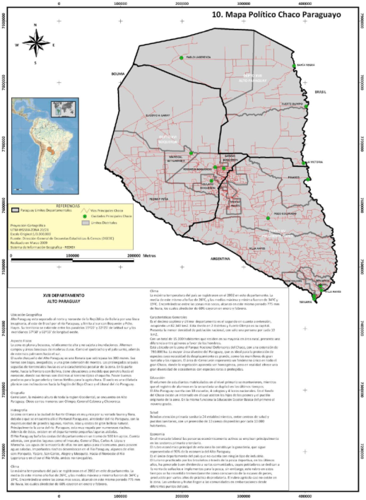
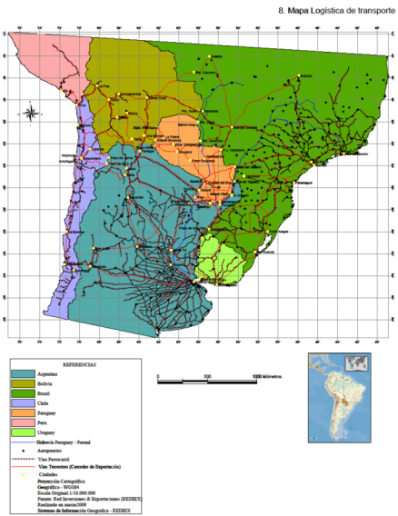
MAPAS LOGISTICA

